Slide 1
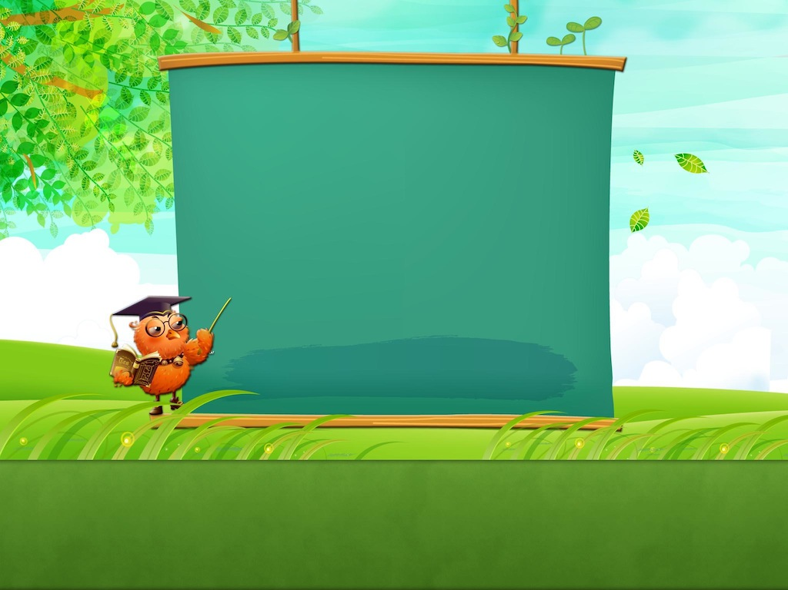
TiÕng ViÖt

Slide 2
KHỞI ĐỘNG

Slide 3
HÃY CÙNG CÁC BẠN CÁ THI ĐỌC BÀI NÀO

Slide 4
Con hãy đọc:
thước kẻ, cầu trượt, cái lược
Chúc mừng con!

Slide 5
Con hãy đọc:
dược sĩ, giấy ướt, mơ ước
Chúc mừng con!

Slide 6
Con hãy đọc:
lướt ván, thược dược, thướt tha
Chúc mừng con!

Slide 7
Con hãy đọc:
Lúc học hát, Nam ước làm ca sĩ. Lúc nghe mẹ đọc thơ, Nam lại ước trở thành nhà thơ. Khi ra biển, Nam ước là người lái tàu, vượt qua những con sóng lớn. Nhìn lên bầu trời, Nam lại ước làm phi công. Nam tự hỏi: “Bao giờ mình mới lớn nhỉ?“
Chúc mừng con!

Slide 9
ươm
ươm
Hoa mướp vàng ươm, bướm bay rập rờn.
ươp

Slide 10
TIẾNG VIỆT
BÀI 72: ươm - ươp

Slide 12
ươp
ươm
ươ
p
ươ
m
b | ươm
bướm
chườm đượm gươm ướm
lượm mướp nượp ướp
chườm đượm gươm ướm
lượm mướp nượp ướp
chườm đượm gươm ướm
lượm mướp nượp ướp

Slide 13
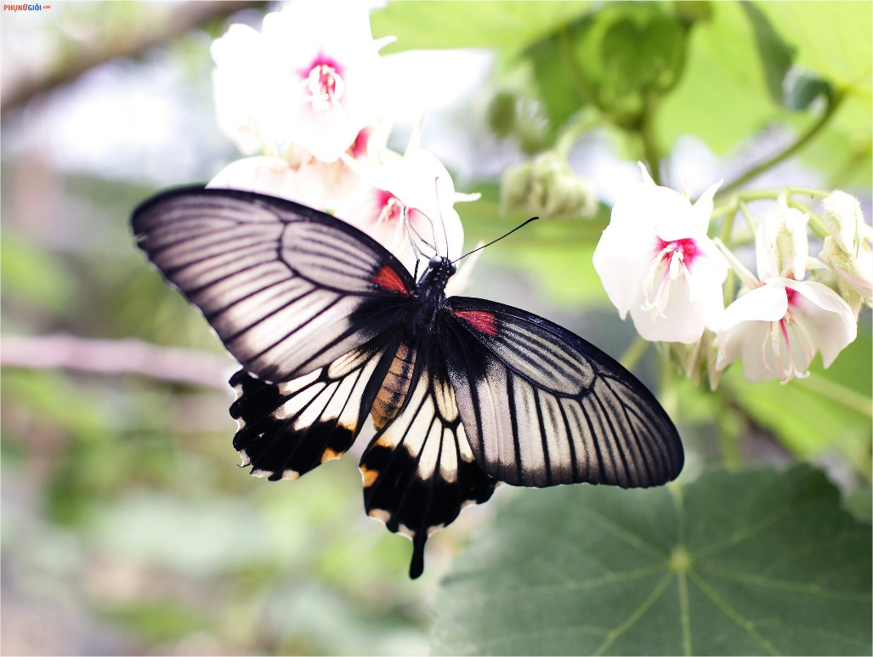
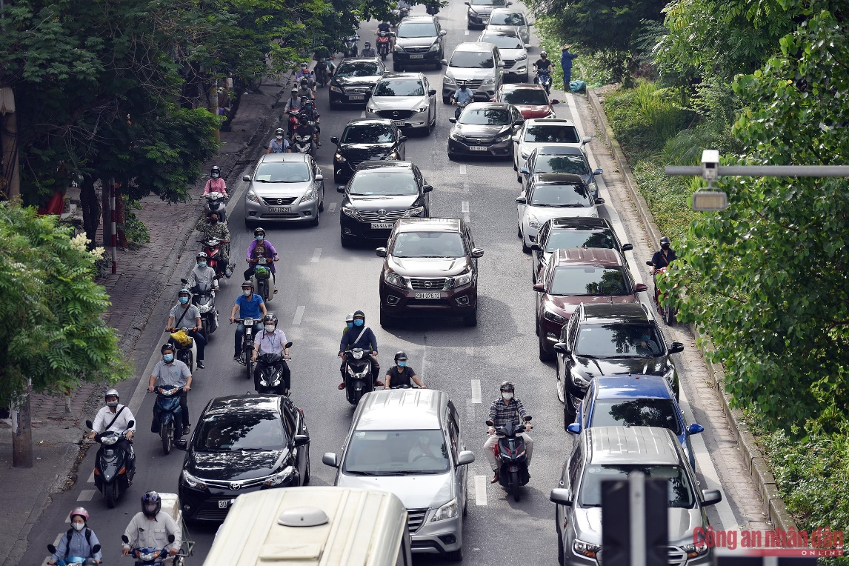
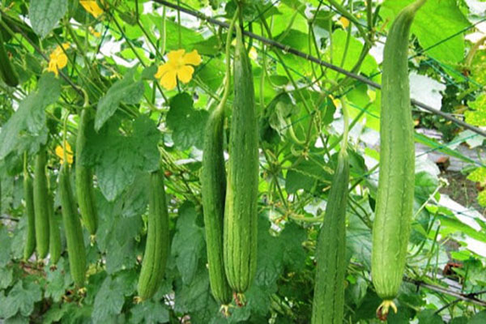
ươp
ươm
ươm
ươp
giàn mướp
con bướm
nườm nượp

Slide 14
ươm ươp
b | ươm
bướm
chườm đượm gươm ướm
lượm mướp nượp ướp

Slide 15
Thư giãn

Slide 19
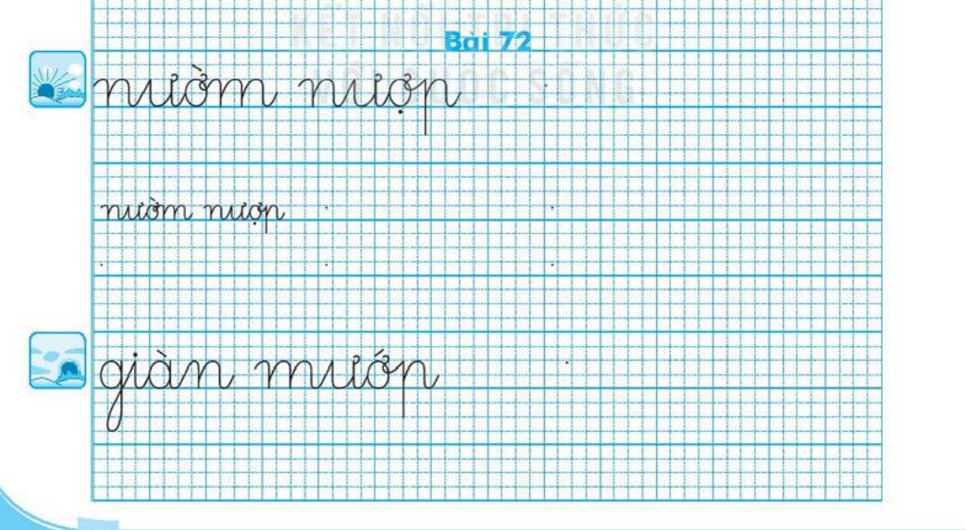

Slide 20
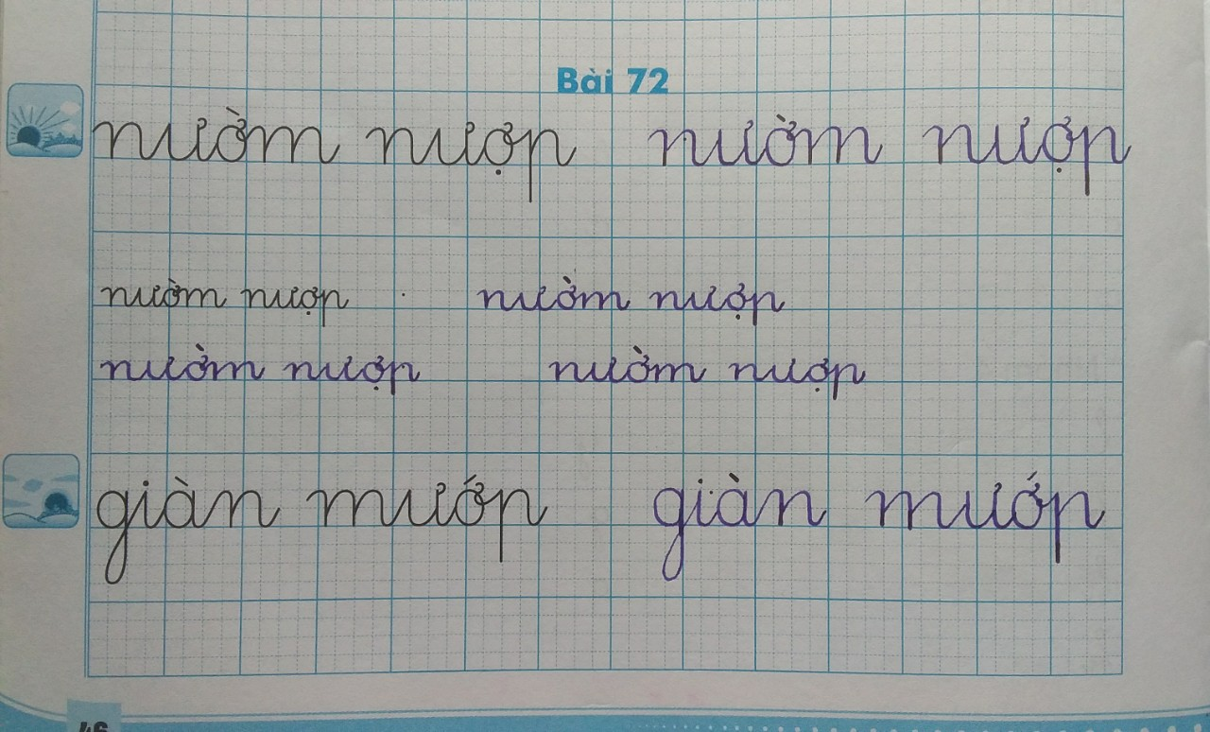

Slide 21
GIẢI LAO

Slide 23
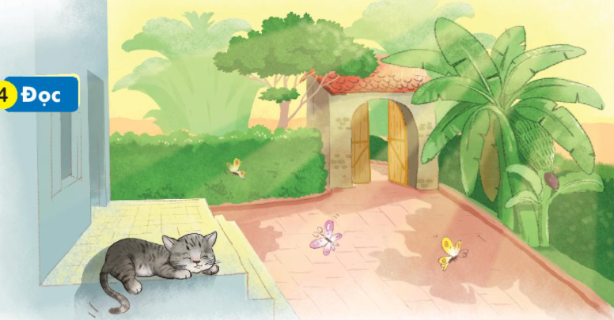
Nắng vàng ươm như mật trải khắp sân. Chú mèo mướp thảnh thơi nằm sưởi nắng bên thềm. Mắt chú lim dim ra điều thích thú. Mấy sợi ria mép rung rinh. Đừng thấy mèo ta hay nằm dài mà nghĩ chú lười. Sưởi nắng giúp mèo dẻo dai hơn đấy.
1
ươm
2
mướp
3
4
5
6

Slide 24
Nắng vàng ươm như mật trải khắp sân. Chú mèo mướp thảnh thơi nằm sưởi nắng bên thềm. Mắt chú lim dim ra điều thích thú. Mấy sợi ria mép rung rinh. Đừng thấy mèo ta hay nằm dài mà nghĩ chú lười. Sưởi nắng giúp mèo dẻo dai hơn đấy.

Slide 26
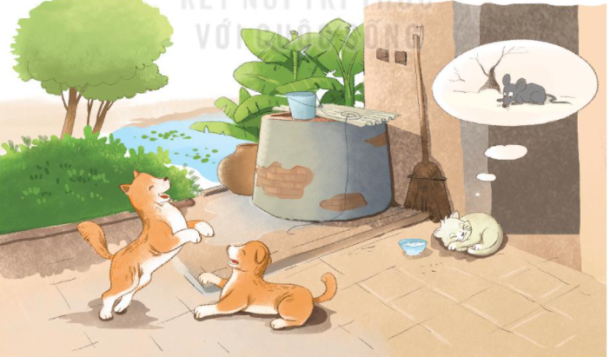
Vật nuôi yêu thích

Slide 27
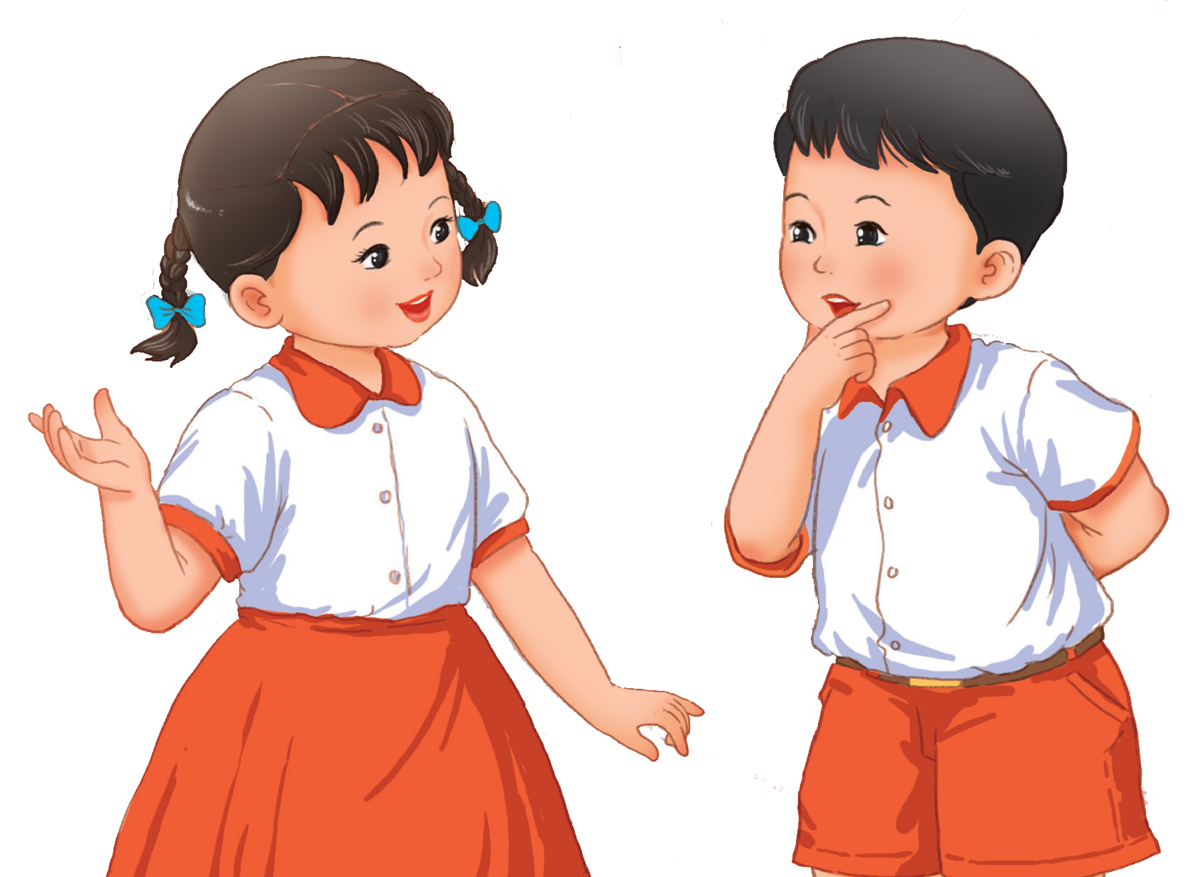
CỦNG CỐ
BÀI HỌC

